Slide 1
Erfahrungsbericht
BÄRBEL TESSNER

Slide 2
Kindheit und Jugend
Geb. 20.02.1957 in Frankfurt/Oder
gesund
unbeschwert
aufgewachsen
lebensfroh
Kindergarten
Schule
Jüngste von sieben Geschwistern
Freunde
strenge Eltern
Mit 14 Jahren – 1.großer Anfall

Slide 3
Epilepsie veränderte
Das Verhältnis meiner Eltern zu mir
Meine Freizeit
Das Verhältnis meines Hausarztes zu mir
Meine Konzentrations-fähigkeit
das Verhältnis meiner Lehrer zu mir
Regelmäßiges Leben und Tabletteneinnahme
mein unbeschwertes Leben

Slide 4
Eintrag aus meinem Tagebuch I
Das Entsetzen um mich herum war groß. Meine Eltern verzweifelten, wo sie es doch nur gut mit mir meinten. Ich verzweifelte an meinen Eltern, da ich wieder etwas nicht richtig gemacht hatte. Die Epilepsie war wohl das Schlimmste, was ich meinen Eltern antun konnte. Ich versuchte immer alles korrekt und ordentlich zu erledigen, so wie sie es erwarteten. Doch dann passierte es wieder. Ich stürzte gnadenlos vor ihnen nieder wie ein entsetzlich, zuckendes, schäumendes Brett. Und je mehr ich mich anstrengte, normal zu funktionieren, um so häufiger kamen die Anfälle und um so schlimmer wurden sie. Große Unwissenheit, Ratlosigkeit, Verzweiflung , Scham sorgten dafür, dass das Leben auf den Kopf gestellt wurde. Nichts war mehr wie früher. Angst beherrschte unser Dasein.

Slide 5
Meine Anfälle
. Grand mal Anfälle in der Aufwachphase oder unmittelbar nach dem
Aufstehen – nie in der Öffentlichkeit - Glück im Unglück!!!
. ebenso Absencen
. Ursache unbekannt
. jahrelange medikamentöse Therapieversuche
. Keine Auren – Stürze ins Nichts
zerbissene Lippen, locker geschlagene Zähne, blaue Augen, Hämatome,…
. Verwirrtheitszustand – ca. 20 Minuten
. Wahnsinnige Kopfschmerzen und Unruhe (teilweise tagelang)

Slide 6
Meine gravierenDsten Empfindungen
. Verwirrtheitszustand nach einem Anfall
. Kopfschmerzen
. Angst vor dem Sturz
. Konzentrationsprobleme, auch aufgrund der Medikamente
. Ewige Suche nach einer Erklärung

Slide 7
Angst, Scham, Unwissenheit, Einsamkeit
. Entlarvung als Epilepsiekranke bei Freunden, Bekannten, Mitarbeitern,
Nachbarn…
- Nicht übersehbare Verletzungen nach einem Sturz wurden auf einen
Kreislaufzusammenbruch, Fahrradunfall, Treppensturz geschoben.
. Es gab keine Wissenserwerbsmöglichkeiten über die Krankheit bis
1990, zumindest nicht in der DDR, weder von Medizinern, noch
Betroffenen.
. Ich fühlte mich allein auf dieser Welt mit dieser Krankheit.

Slide 8
Mein Weg
14-20
Schulausbildung mit Abschluss Abitur
Berufsabschluss Wirtschaftskauffrau
20-26
Familiengründung-Hochzeit/1.Kind
Vollzeitbeschäftigung/berufsbegleitendes Studium und Abschluss für Verwaltungs- und Staatsrecht/2. Kind
27-33
2. Heirat
Vollzeitbeschäftigung im öffentlichen Dienst/ 3. Kind
Lebensjahre

Slide 9
Aus meinem Tagebuch II
„In meiner Kindheit und Jugend wurde das Thema „Epilepsie“ verschwiegen, eigentlich gab es sie nicht, außer bei mir. Dieses Gefühl hatte ich. Niemanden kannte ich, der unter dieser Krankheit litt oder Erfahrungen in irgendeiner Weise gemacht hat. In den offiziellen Buchhandlungen der DDR gab es keine Literatur. Ich aber habe das „Geheimnis Epilepsie“ für mich gelebt. Ich habe gelernt, habe studiert, gearbeitet und eine glückliche Familie gründen können. Sehr viel Kraft und Energie hat mich das gekostet. Dafür braucht man Hoffnung und Mut. Beides konnte mir immer meine Familie geben. Dafür bin ich unsagbar dankbar. Aus der Liebe konnte ich Kraft schöpfen, um einen ganz normalen Lebensweg gehen zu können.“
Ein großes DANKE an dieser Stelle an alle lieben Angehörigen, die sich sorgenvoll um uns kümmern und uns dabei Kraft geben.

Slide 10
Mein Weg
Jahr
1990
Wende ! Ost- und Westdeutschland wurden eine Bundesrepublik.
…
4. Kind
…
Neue Medikamente
Erwerb ersten Wissens um die Krankheit Epilepsie und um die Selbsthilfe
Anzahl der Grand mal Anfälle häufen sich
Suche nach einem erfahrenen Neurologen

Slide 11
Ein Tag im Oktober 1993
„Neue erfolgversprechende Untersuchungs- und Behandlungsmethoden
bei Epilepsie!“ Zeitungsausschnitt
. Sofortige Terminvereinbarung mit dem Chefarzt einer Fachklinik bei Berlin
. Hoffnung und Zuversicht
. Euphorie - Wunderheilung ☺
. Der Arzt, der dich von allem Übel befreien wird! ENDLICH!
Ich fühlte mich fast geheilt.
Schnelle Ernüchterung:
. CT, MRT waren ohne Auffälligkeiten
. Der Arzt meinte, dass es mir gut geht im Vergleich zu anderen Patienten
. Er konnte mir im Moment nicht weiter helfen.
Mein bisheriger Arzt hat alles richtig gemacht.
Schocktherapie!

Slide 12
Ein Tag im Oktober 1995 – Teil II
„Neue erfolgversprechende Untersuchungs- und Behandlungsmethoden
bei Epilepsie!“ Zeitungsausschnitt erster Besuch bei einem Facharzt
Alles hat sein Gutes: Es war die beste Zeit, die ich je in einem Wartezimmer verbracht habe.
Auf dem Tisch lag „Literatur über Epilepsie“,
Ich erfuhr von der Existenz von Selbsthilfevereinigungen und Selbsthilfegruppen für Menschen mit Epilepsie.
Ich fand Hinweise auf Publikationen wie „Zerzaustes Käuzchen“ von Sue Cooke und „Stolpersteine“ von Ursula Schuster.
Ich habe begriffen, dass ich nicht die einzige Betroffene war, die an dieser „unausgesprochenen“ Krankheit leidet.
Auch habe ich begriffen, dass es noch viel mehr Leute geben muss, denen
es genau so geht wie mir, die unwissend sind und womöglich überhaupt
kein Selbstvertrauen haben.

Slide 13
Der ErkenntnisGewinn
Der Arzt hatte Recht und das einzig Richtige getan. Er hat keine falschen Hoffnungen geweckt.
Ich habe sämtliche im Wartezimmer ausgelegten Bücher bestellt und regelrecht „verschlungen“, sowohl die von Fachärzten, als auch von Betroffenen für Betroffene.
Sue Cooke mit ihrem „Zerzaustes Käuzchen“ sprach mir so aus dem
Herzen, dass ich es 20 Mal bestellt und an Freunde und Bekannte
verschenkte.
4. Ich wurde Mitglied in der Deutschen Epilepsievereinigung.
Mit Hilfe einer Mitarbeiterin des Paritätisches Wohlfahrtsverbandes
gründete ich eine Selbsthilfegruppe in Zeitz.

Slide 14
Mein Weg in die Selbsthilfe
Raumsuche
Regelmäßige Ankündigung der Treffs der Gruppe in der Presse
Auslegen von Handzetteln in Arztpraxen und Apotheken
Ausdauer und Geduld
Organisation eines Vortrages eines Facharztes aus Jena
Teilnahme an einer öffentlichen Veranstaltung, in der sich alle
Selbsthilfegruppen von Zeitz vorgestellt haben
Aufbau von Kontakten zu anderen Selbsthilfegruppen in der näheren
Umgebung (Naumburg, Leipzig)
Dreharbeiten mit dem Mitteldeutschen Rundfunk in Zeitz und Leipzig
Vortrag Prof. Mühlau , Neurologe Uni Jena in Zeitz im Oktober 1996

Slide 15
Gründung einer Selbsthilfegruppe
Eigentliche Geburtsstunde der „Selbsthilfegruppe“ war die Veranstaltung mit Vortrag und anschließender offener Runde im Oktober 1996
Es fand sich der „harte Kern“
Große Hoffnungen und Erwartungen
Endlose Gespräche über Erfahrungen
. mit dem eigenen Umgang mit der Krankheit
. mit Untersuchungs- und Behandlungsmethoden
. mit dem Verhalten der Angehörigen, Freunde, Kollegen
. Beruf, Schule, Führerschein…….
Aktivste Phase beim Kennenlernen der Grundkenntnisse der Epilepsie, ihre möglichen Folgen
Wissen und Erfahrungen in Arbeitstagungen und Seminaren der Deutschen Epilepsievereinigung

Slide 16
HEUTE
Seit dem ich offen mit der Krankheit umgehe, kann ich wieder ein „unbeschwertes“ Leben führen. Ich fühle mich frei und bin gefeit den immer noch vorhandenen Vorurteilen gegenüber Epilepsie. Für mich ist wichtig, dass ich leben kann, ohne mich und die Anderen zu belügen. Ich hab damit die besten Erfahrungen gemacht.
Fast alle Dinge im Leben kann man auf diese Weise meistern. Man muss natürlich seine Grenzen kennen und respektieren. Aber, Rettungsschwimmer wollte ich sowieso nicht werden ☺.
Ich bin aktiv und weiß, was ich kann. Ich kann ein ganz normales Leben führen.
Mut zur Offenheit!!!
Das wünsche ich jedem.

Slide 17
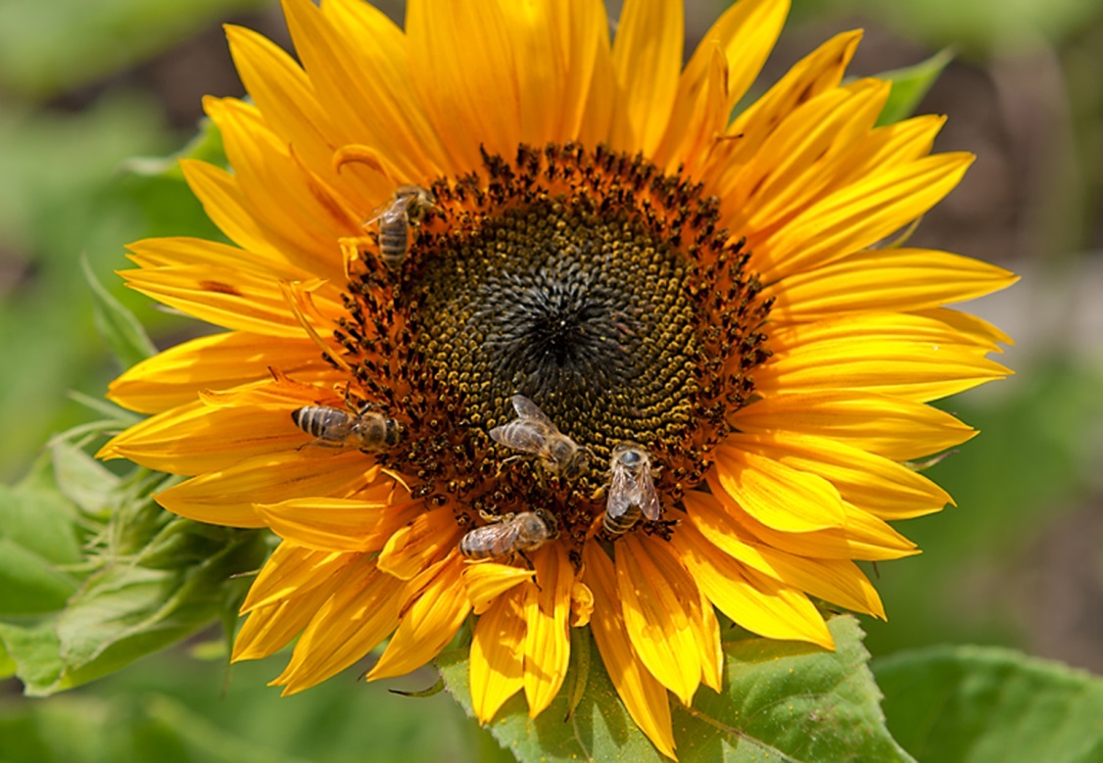
Herzlichen Dank für die Aufmerksamkeit

